Slide 1
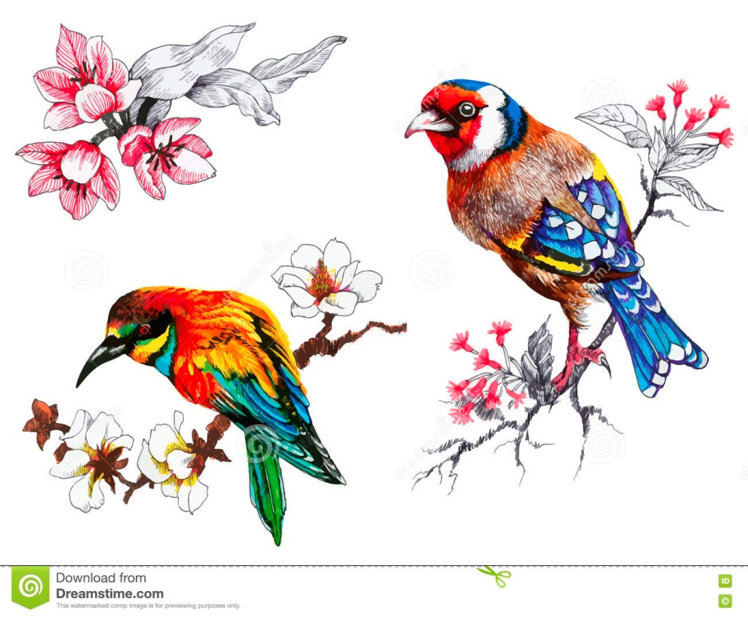
আজকের বাংলা ক্লাশে সবাইকে স্বাগতম

Slide 2
পরিচিতি
পরিচিতি
মোঃ নুরুল কাদের
সহকারী শিক্ষক(বাংলা)
বাকলিয়া সরকারি উচ্চ বিদ্যালয়,চট্টগ্রাম।
শ্রেনিঃষষ্ঠ
বিষয়ঃবাংলা প্রথম

Slide 3
এসো আমরা একটি ভিডিও দেখি

Slide 4
ভিডিওটিতে আমরা কী কী দেখলাম?
পাখির কাছে ফুল,ফুলের কাছে পাখি

Slide 5
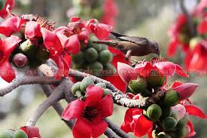
আজকের পাঠ
পাখির কাছে ফুলের কাছে
আল মাহমুদ

Slide 6
শিখন ফল
এই পাঠ শেষে শিক্ষার্থীরা...
কবি পরিচিতি বলতে পারবে।
নতুন শব্দের অর্থ লিখতে পারবে।
কবিতায় প্রকৃতির যে বিচিত্র সৌন্দর্য ফুটে উঠেছে তা ব্যাখ্যা করতে পারবে।

Slide 7
পুরস্কারঃবাংলা একাডেমি পুরস্কার,একুশে পদক।
জন্মঃ১৯৩৬সালে,ব্রাহ্মণবাড়িয়া জেলার মোড়াইল গ্রামে।
সম্পাদিত পত্রিকাঃগণকণ্ঠ,
কর্ণফুলী
পেশাঃ সাংবাদিকতা ও চাকরি
উল্লেখযোগ্য রচনাঃলোক-লোকান্তর,কালের কলস,সোনালী কাবিন,মায়াবী পর্দা দুলে উঠো,মিথ্যেবাদী রাখাল,একচক্ষু হরিণ

Slide 8
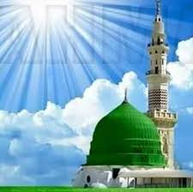
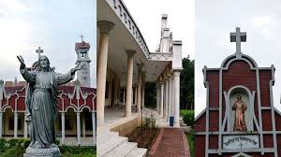
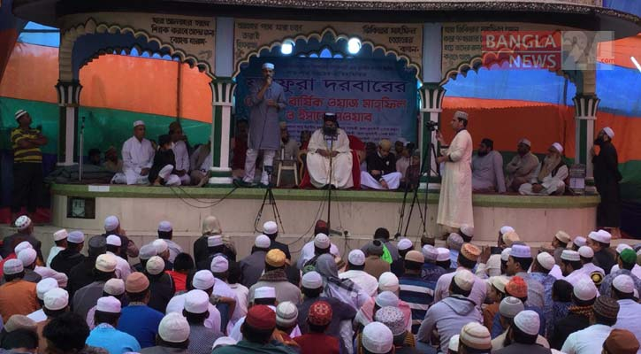
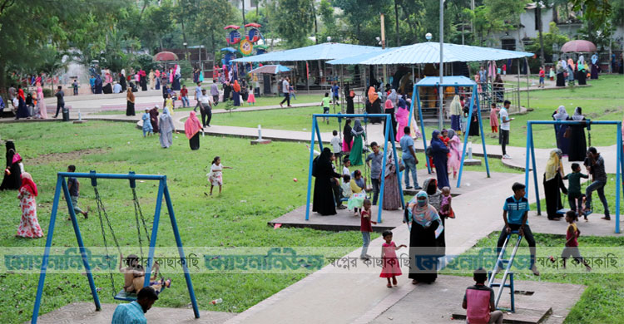
এসো নতুন শব্দের অর্থ জেনে নিই
মিনার
মসজিদের উচুঁ স্তম্ভ
গির্জে
খ্রিস্টানদের উপাসনালয়
দরবার
রাজসভা,জলসা
কলরব
কোলাহল

Slide 9
একক কাজ
আল মাহমুদ কোন জেলায় জন্ম গ্রহণ করেন?
ব্রাহ্মণবাড়িয়া
আল মাহমুদ কী কী পুরস্কার পেয়েছেন?
বাংলা একাডেমি পুরস্কার,একুশে পদক
কলরব শব্দের অর্থ কী?
কোলাহল

Slide 10
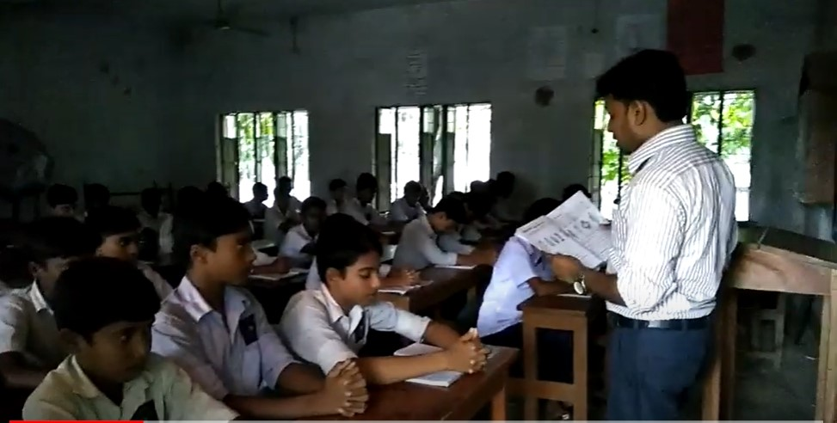
আদর্শ পাঠ

Slide 11
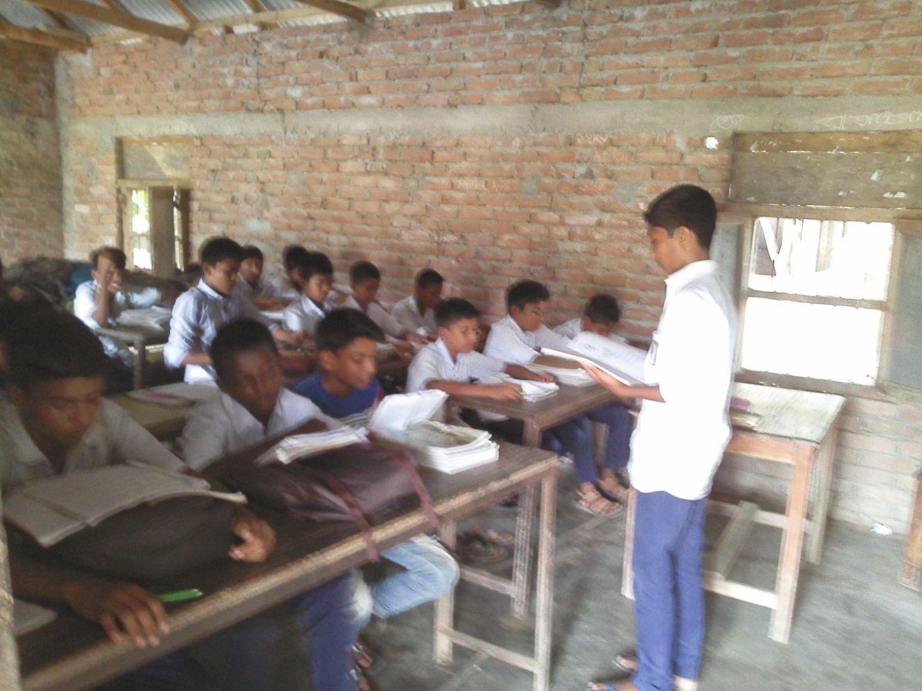
সরব পাঠ

Slide 12
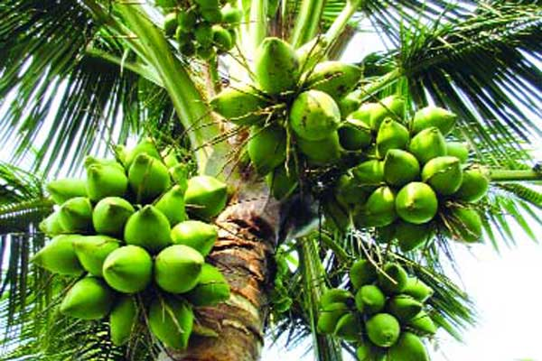
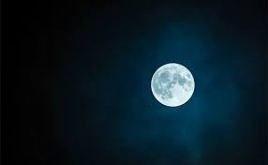
নারকেলের ঐ লম্বা মাথায় হঠাৎ দেখি কাল
ডাবের মতো চাঁদ উঠেছে ঠাণ্ডা ও গোলগাল

Slide 13
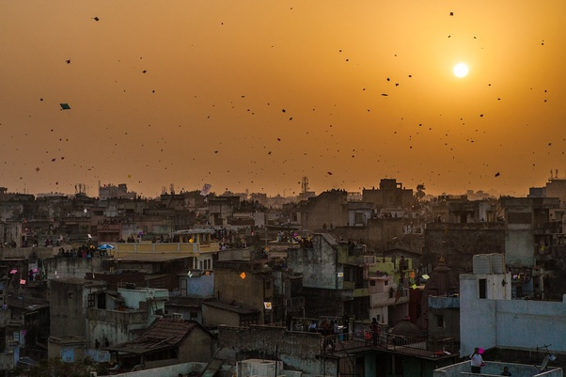
ছিটকিনিটা আস্তে খুলে পেরিয়ে গেলাম ঘর
ঝিমধরা এই মস্ত শহর কাঁপছিল থরথর।

Slide 14
মিনারটাকে দেখছি যেন দাঁড়িয়ে আছেন কেউ,
পাথরঘাটার গির্জেটা কি লাল পাথরের ঢেউ?

Slide 15
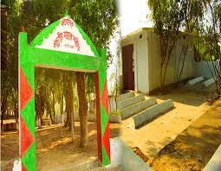
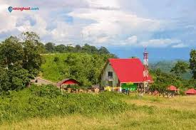
দরগাতলা পার হয়ে যেই মোড় ফিরেছি বাঁয়
কোত্থেকে এক উটকো পাহাড় ডাক দিল আয় আয়।

Slide 16
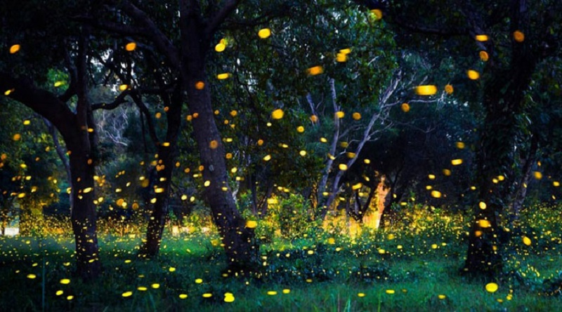
পাহাড়টাকে হাত বুলিয়ে লালদিঘির ঐ পাড়
এগিয়ে দেখি জোনাকিদের বসেছে দরবার।

Slide 17
জোড়ায় কাজ
কবি পাহাড়কে ‘উটকো পাহাড়’ বলেছেন কেন?
উত্তরঃঅপ্রয়োজনীয় ও অপ্রত্যাশিত পাহাড়কে কবি উটকো পাহাড় বলছেন।
পাহাড়ের প্রতি গভীর মমত্ববোধ থেকে ‘উটকো’ শব্দটি
ব্যবহার করা হয়েছে।পাহাড়টি যেন কবিকে হাতছানি দিয়ে ডাকে। কবি পাহাড়ের ডাকে সাড়া দেন এবং গায়ে হাত বুলিয়ে আদর করেন।

Slide 18
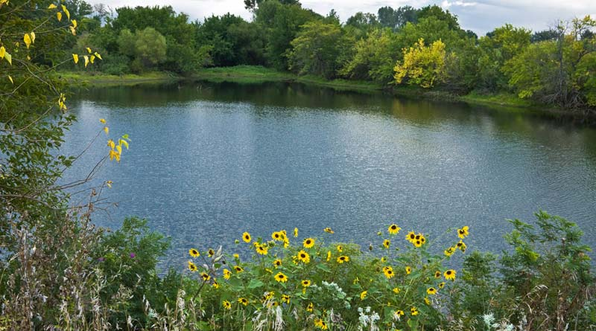
আমায় দেখে কলকলিয়ে দিঘির কালো জল
বললো,এসো, আমরা সবাই না-ঘুমানোর দল-

Slide 19
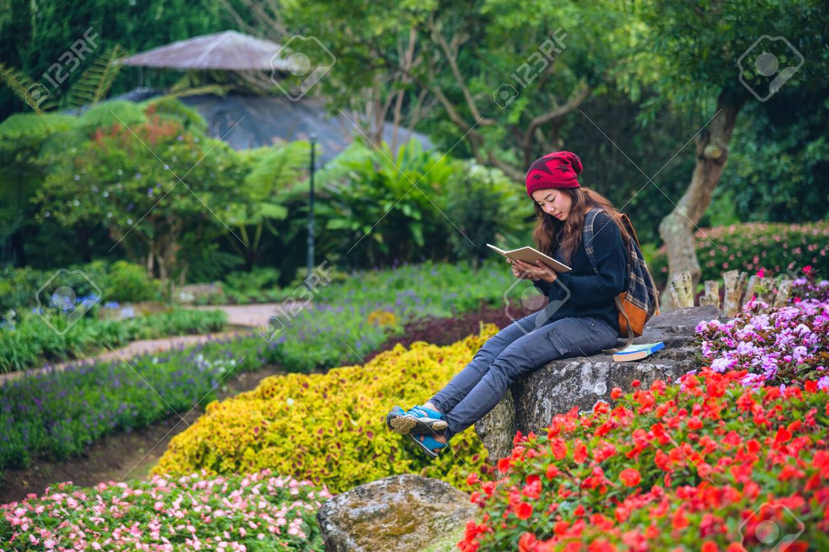
পকেট থেকে খোলো তোমার পদ্য লেখার ভাঁজ
রক্তজবার ঝোঁপের কাছে কাব্য হবে আজ।

Slide 20
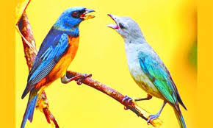
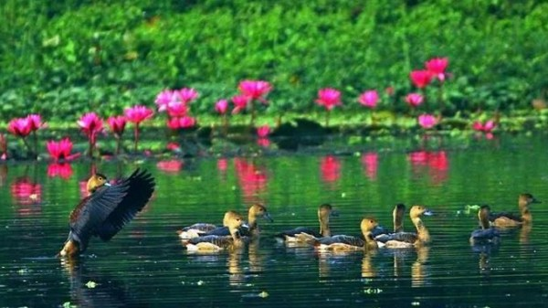
দিঘির কথায় উঠল হেসে ফুল পাখিরা সব
কাব্য হবে,কাব্য হবে- জুড়লো কলরব।

Slide 21
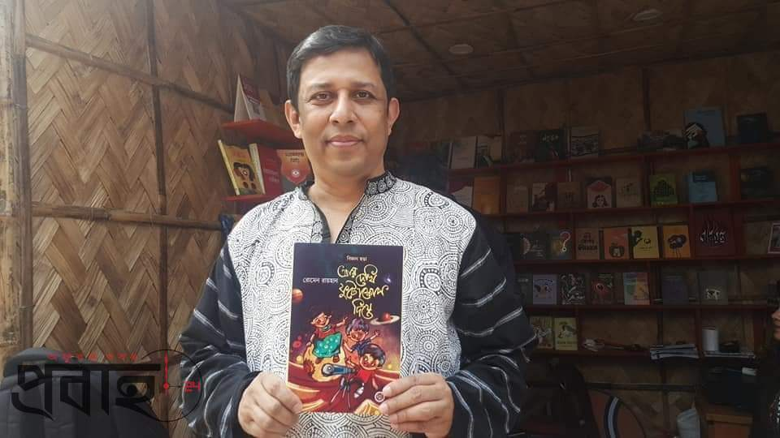
কী আর করি পকেট থেকে খুলে ছড়ার বই
পাখির কাছে,ফুলের কাছে মনের কথা কই।

Slide 22
মূল্যায়ণ
লালদিঘির পাড়ে কাদের দরবার বসেছিল?
জোনাকিদের
ফুল পাখিরা সব কলরব করল কেন?
কাব্য শোনার আগ্রহে
ঝিমধরা মস্ত শহর
থরথর করে কী কাঁপছিল?
‘মিনার’ শব্দের অর্থ কী?
মসজিদের উচুঁ স্তম্ভ
আল মাহমুদের একটি উল্লেখযোগ্য রচনার নাম বল?
সোনালী কাবিন

Slide 23
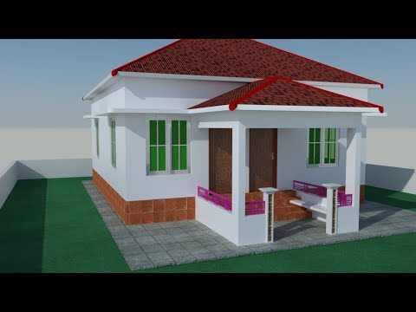
বাড়ির কাজ
আলোচ্য কবিতায় কবির যে নিসর্গপ্রেম ফুটে উঠেছে,তা লিখে আনবে।

Slide 24
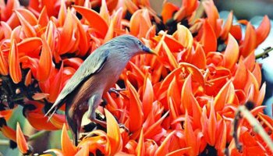
সবাইকে ধন্যবাদ

Slide 25
কৃতজ্ঞতা স্বীকারঃ
এই Presentation টি তৈরিতে ফোনে যাদের উৎসাহ ও সহযোগিতা পেয়েছি তাদের নাম উল্লেখ না করলে কার্পণ্য হবে।নিচে তাদের নাম উল্লেখ করা হলোঃ
জয়দীপ দে,সহকারী অধ্যাপক,টিচার্স ট্রেনিং কলেজ,ঢাকা।
আবু তুরাব মুহাম্মদ মাসরূহ,সহকারী শিক্ষক,বাকলিয়া সরকারি উচ্চ বিদ্যালয়,চট্টগ্রাম।
মোঃবারী আলম,সিঃ শিঃ বড়াই গ্রাম উচ্চ বিদ্যালয়, নাটোর।
শওকত হোসাইন,সহঃশিঃআহমদ ডলমপীর (রঃ) সিনিয়র মাদ্রাসা, বাঁশখালী,চট্টগ্রাম।

